Slide 1
Городской округ
Лотошино
«Комплексный сервис для бизнеса в рамках контрольно-надзорной деятельности»,
вид контроля - муниципальный жилищный контроль

Slide 2
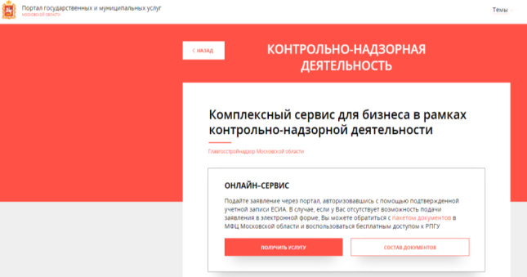
Для получения услуги необходимо зайти
на сайт https://uslugi.mosreg.ru/ нажать «Получить услугу».
Городской округ Лотошино

Slide 3
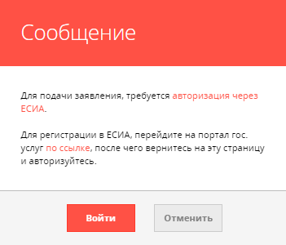
2. Войдите с помощью учетной записи ЕСИА
Городской округ Лотошино

Slide 4
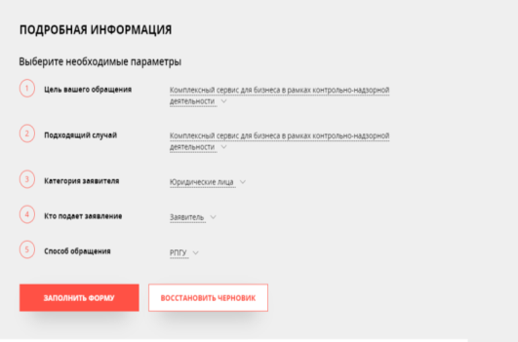
3. В разделе «Подробная информация» выберите необходимые параметры и нажмите «Заполнить форму».
Городской округ Лотошино

Slide 5
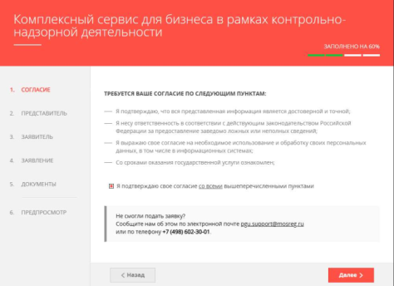
Городской округ Лотошино
4. В разделе «1. Согласие» подтвердите Ваше согласие со всеми перечисленными пунктами. Для продолжения нажмите «Далее».

Slide 6
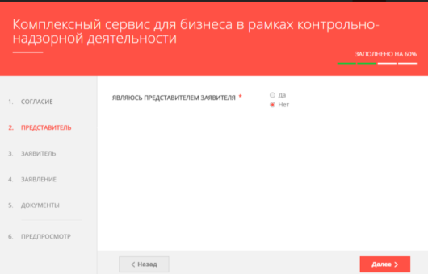
Городской округ Лотошино
5. В разделе «2. Представитель» выберите, являетесь ли Вы представителем заявителя или нет. Для продолжения нажмите «Далее».

Slide 7
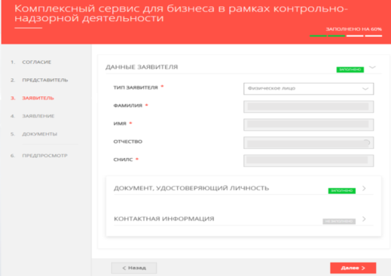
Городской округ Лотошино
6. В разделе «3. Заявитель» заполните все обязательные поля, которые помечены звездочкой *.
Для продолжения нажмите «Далее».

Slide 8
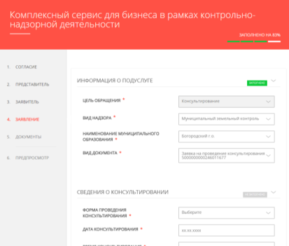
Городской округ Лотошино
7. В разделе «Заявление» заполните обязательные поля

Slide 9
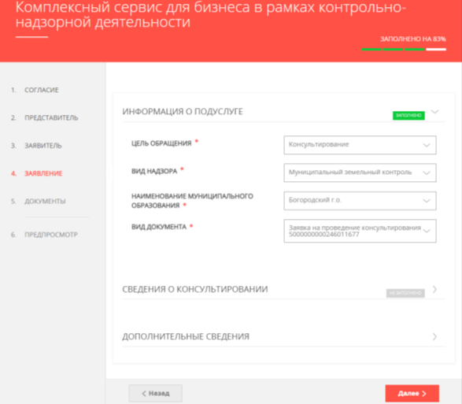
Городской округ Лотошино
8. После внесения необходимой информации о подуслуге пройдите по вкладкам, расположенным ниже, и предоставьте запрашиваемую информацию. Для продолжения нажмите «Далее».

Slide 10
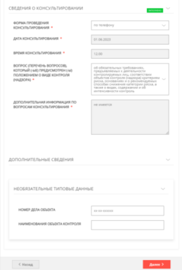
Городской округ Лотошино
8.1. Заполните обязательные поля и нажмите «Далее».

Slide 11
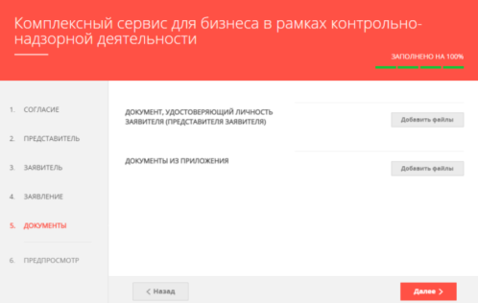
Городской округ Лотошино
9. В разделе «5. Документы» загрузите сканы необходимых документов и перейдите в раздел «Предпросмотр».
Для продолжения нажмите «Далее».

Slide 12
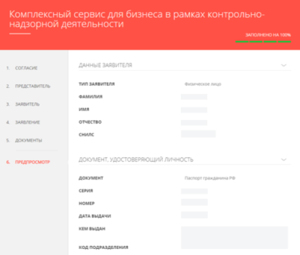
Городской округ Лотошино
10. В разделе «6. Предпросмотр» проверьте предоставленную Вами информацию и, если все данные заполнены корректно, нажмите «Отправить».

Slide 13
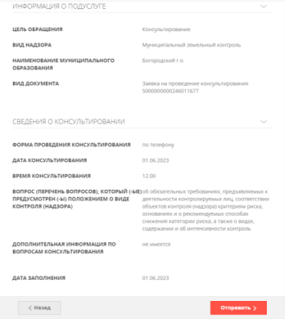
Городской округ Лотошино
11. После отправки заполнение заявления на РПГУ завершится.

Slide 14
Городской округ Лотошино
Комплексный сервис включает 25 документов.
Для того чтобы получить услугу, ее нужно выбрать в разделе
«4. Заявление» в соответствии с данной таблицей.
Услуга соответствует виду документа.
№ | ЦЕЛЬ ОБРАЩЕНИЯ | ВИД ДОКУМЕНТА | СРОК РАССМОТРЕНИЯ ЗАЯВКИ
1 | Документооборот | Возражение на предостережение о недопустимости нарушения обязательных требований | 5 рабочих дней
2 | Документооборот | Запрос информации о сведениях, которые стали основанием для проведения внепланового контрольного (надзорного) мероприятия | 3 рабочих дня
3 | Документооборот | Запрос о предоставлении письменного ответа в рамках консультирования | 7 рабочих дней
4 | Документооборот | Заявление об изменении категории риска осуществляемой деятельности либо категории риска принадлежащих контролируемому лицу (используемых им) иных объектов контроля в случае их соответствия критериям риска для отнесения к иной категории риска | 5 рабочих дней

Slide 15
Городской округ Лотошино
№ | ЦЕЛЬ ОБРАЩЕНИЯ | ВИД ДОКУМЕНТА | СРОК РАССМОТРЕНИЯ ЗАЯВКИ
5 | Документооборот | Информационное письмо | 5 рабочих дней
6 | Документооборот | Пояснения относительно выявленных ошибок и (или) противоречий в представленных документах либо относительно несоответствия сведений, содержащихся в этих документах, сведениям, содержащимся в имеющихся у контрольного (надзорного) органа документах и (или) полученным при осуществлении государственного контроля (надзора) | 3 рабочих дня
7 | Документооборот | Пояснения по вопросам проведения контрольного (надзорного) мероприятия | 3 рабочих дня
8 | Документооборот | Сопроводительное письмо о направлении документов | 3 рабочих дня
9 | Документооборот | Требование о предоставлении информации об экспертах, экспертных организациях и иных лицах, привлекаемых для проведения контрольного (надзорного) мероприятия, в целях подтверждения полномочий | 3 рабочих дня

Slide 16
Городской округ Лотошино
№ | ЦЕЛЬ ОБРАЩЕНИЯ | ВИД ДОКУМЕНТА | СРОК РАССМОТРЕНИЯ ЗАЯВКИ
10 | Документооборот | Уведомление об исполнении предостережения о недопустимости нарушений обязательных требований | 3 рабочих дня
11 | Документооборот | Уведомление об исполнении решения (предписания об устранении выявленных нарушений) | 5 рабочих дней
12 | Документооборот | Уведомление об отказе от проведения обязательного профилактического визита | 2 рабочих дня
13 | Документооборот | Ходатайство об ознакомлении с заключением эксперта | 3 рабочих дня
14 | Документооборот | Ходатайство об ознакомлении с результатами контрольных (надзорных) мероприятий и контрольных (надзорных) действий, относящихся к предмету контрольного (надзорного) мероприятия | 3 рабочих дня
15 | Документооборот | Ходатайство об отсрочке исполнения решения (предписания об устранении выявленных нарушений) | 10 календарных дней
16 | Документооборот | Ходатайство о возможности присутствия при проведении экспертизы | 3 рабочих дня

Slide 17
Городской округ Лотошино
№ | ЦЕЛЬ ОБРАЩЕНИЯ | ВИД ДОКУМЕНТА | СРОК РАССМОТРЕНИЯ ЗАЯВКИ
17 | Документооборот | Ходатайство о возобновлении ранее приостановленного решения | 10 календарных дней
18 | Документооборот | Ходатайство о переносе срока проведения контрольного (надзорного) мероприятия | 2 рабочих дня
19 | Документооборот | Ходатайство о прекращении исполнения решения | 4 календарных дня
20 | Документооборот | Ходатайство о приостановлении исполнения решения | 4 календарных дня
21 | Документооборот | Ходатайство о продлении срока предоставления истребуемых документов | 24 часа
22 | Документооборот | Ходатайство о разъяснении способа и порядка исполнения решения | 4 календарных дня
23 | Консультирование | Заявка на проведение консультирования | 7 рабочих дней
24 | Профилактический визит | Заявка на проведение профилактического визита | 3 рабочих дня
25 | Самообследование | Заявка на прохождение самообследования | 2 рабочих дня

Slide 18
Городской округ Лотошино
Основания для отказа в приеме и регистрации документов:
1) представление некачественных копий (электронных образов) документов, не позволяющих в полном объеме прочитать текст документа и (или) распознать реквизиты документа;
2) некорректное заполнение обязательных полей при использовании специальной интерактивной формы на РПГУ (отсутствие заполнения, недостоверное, неполное либо неправильное, не соответствующее требованиям, установленным в РПГУ);
3) документы содержат повреждения, наличие которых не позволяет в полном объеме использовать информацию и сведения, содержащиеся в документах;
4) не представлен документ, удостоверяющий полномочия представителя контролируемого лица;
5) документ, подтверждающий полномочия представителя контролируемого лица, утратил силу.

Slide 19
Городской округ Лотошино
Контролируемое лицо вправе по собственной инициативе посредством РПГУ отозвать документы, представленные в орган муниципального жилищного контроля (далее – МЖК) до фактического получения результата их рассмотрения либо до дня окончания срока их рассмотрения.
При этом рассмотрение органом МЖК поступивших документов прекращается, что не препятствует повторной подаче документов.

Slide 20
Спасибо за внимание!

